Slide 1
Игра «Приключения медвежонка Винни»

Slide 2
Жил-был медвежонок Винни. Это был очень хороший медвежонок: умный, добрый. Но вот беда: Винни очень плохо писал.

Slide 3
Узнала о беде Винни Сова. Пришла она к
Винни и говорит:
Не печальсяйся малыш, я тебе могу помочь.
-Помоги, пожалуйста, сказал медвежонок.
-Сейчас мы с тобой будем упражняться и играть.

Slide 4
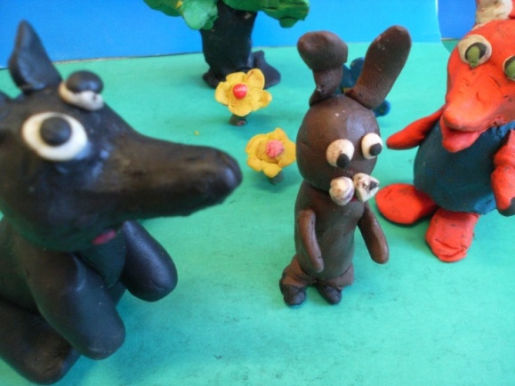
Игра «Кто пропал?»

Slide 5
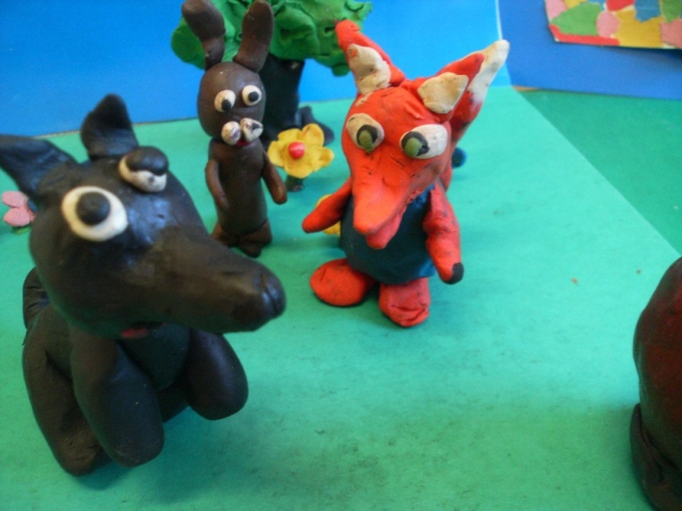

Slide 6
«Чертёжник»
Запомнить расположение и цвет геометрических фигур, выложи или нарисуй эти
фигуры на листе.

Slide 7
«Наложение картинок»
Шли медвежонок и Сова по лесу. Вдруг на полянке они увидели ежика. Он никак не мог назвать предметы, которые наложены друг на друга.

Slide 8
«Наложение картинок»

Slide 9
1)Узнай картинку по части контура (недорисованные картинки),
2)Работа в парах: «Назови меня»
Задание: одному нарисовать новый контур, другому назвать предмет по его контуру.

Slide 10
Какой фрукт или овощ соответствует данной геометрической фигуре

Slide 11
Медвежонок Винни и Сова пришли на очень красивую полянку -
игра“Цветные полянки”.
Предлагаем вам по цветному фону красного, зеленого, желтого, и др. цветов, а также картинки с изображением предметов разного цвета.

Slide 12
Собери в цветные коробки соответствующие по цвету фрукты и овощи

Slide 13
Винни встретил зайку и ёжика. Заяц и ёжик ищут рассыпавшиеся по лесу буквы. Помоги им!
А В Т Л О З Б Ь М Р В С Ч Ы К Е Н У С ЯЯЯ К И Ч В Ю Ж Э Х Ъ З Щ Ш Г Ф Й О о м т ь б в ы ф х з г Б Ж Е Ц УИ К Т Г М Ч С Й Ё Ж Б О Н М А Ч С Ю Ж Э Ъ М ИИ Щ Ц Ф В Ч Н Ш Ь Щ Т Ю Б З

Slide 14
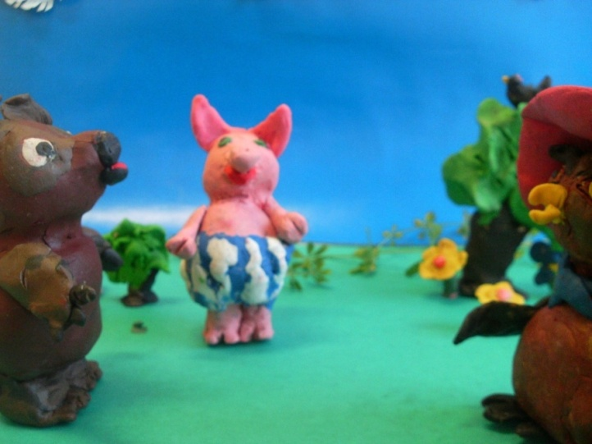
«Буква стёрлась» По дороге домой они увидели поросёнка, который нарисовал и наполовину стёр буквы на доске.
Задание: дорисовать недостающие элементы букв.
А Т Р Ц У Н М Д В Ч Б Ы Э Ш Х З П Ф ЙЮ Ъ

Slide 15
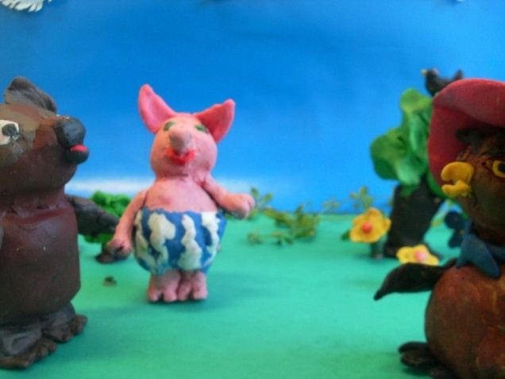
Другие буквы поросёнок зачертил и получились
«Зашумлённые буквы»
Задание: назвать буквы, перечеркнутые дополнительными линиями.
Д у ю ы щ э
М н ц ф р ъ

Slide 16
.
Винни написал цвета и названия зверей на фигурах.
Игра «Пары».
Найти одинаковые фигуры и составить словосочетания
СЕРЫЙ
БУРЫЙ
РЫЖАЯ
СОВА
ВОРОН
БЕЛАЯ
ЧЁРНЫЙ
ПЁСТРАЯ
МЫШЬ
БЕЛКА
ЗАЯЦ
МЕДВЕДЬ

Slide 17
Физкультминутка: «Перекрёстные движения» Мой весёлый звонкий мяч, Ты куда помчался вскачь! Красный, синий, голубой, На угнаться за тобой.

Slide 18
9 “Домик”
Винни и Сова вернулись с прогулки домой, но где же ключик от дома? Выполнив последнее задание, ты узнаешь, где он лежит.

Slide 19
Дорисуй картину по инструкции: солнце над домиком. Слева от домика речка. Над речкой облака. Перед речкой зеленая трава. Справа от домика забор.

Slide 20
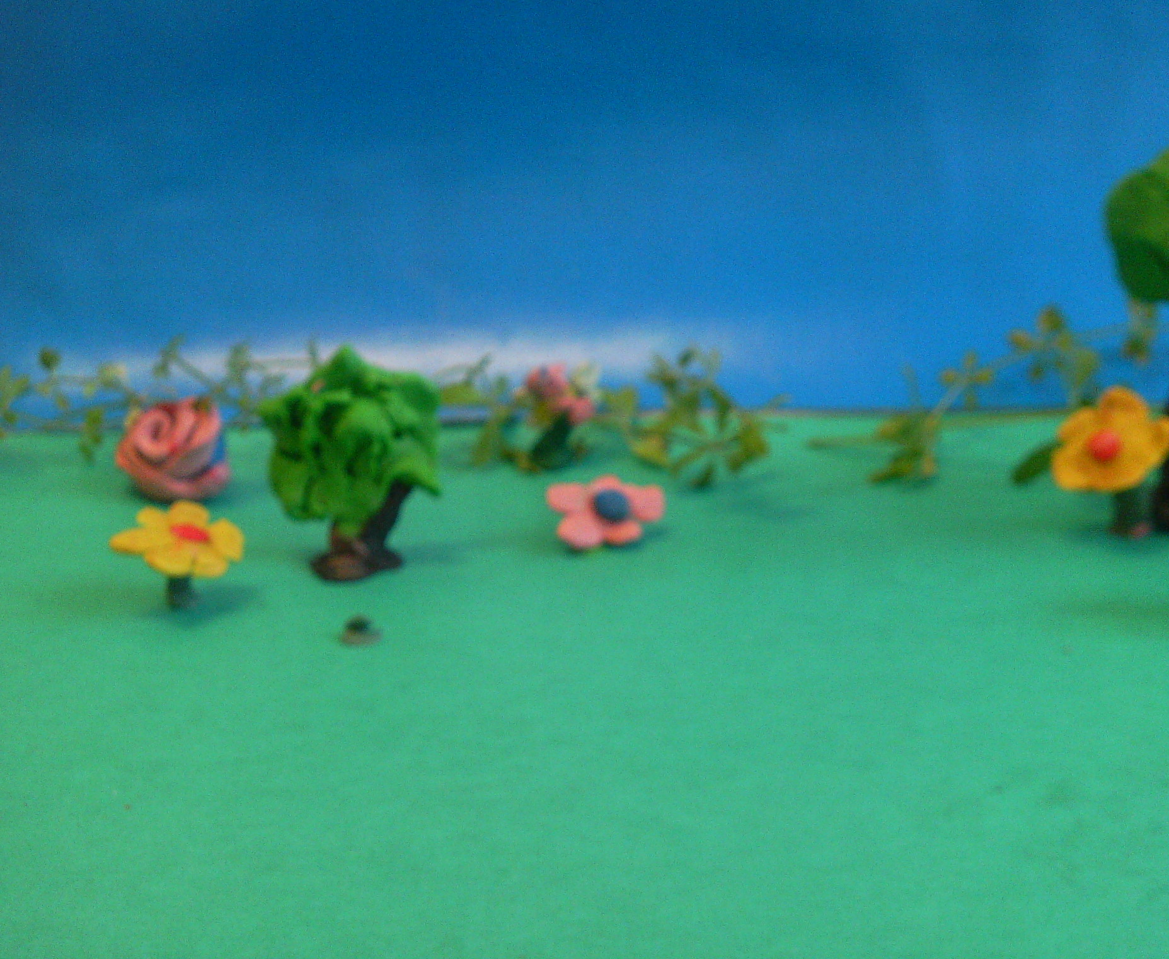
День рождения у буквы «А»
А дома Винни ждала любимая его буква «А». У неё сегодня день рождения.
Задание: Раскрась букву. Напиши ряды гостей (буквы).

Slide 21
Сова: «Молодец, Винни, ты хорошо справился с заданиями. Теперь ты можешь правильно и красиво писать.»

Slide 22
Мне было приятно с вами работать, благодарю за внимание!

